Slide 1

الصف : الأول
المادة : علوم
الدرس :أسمع بأذني

Slide 2

مخرجات التعلم
- أن يذكر التلميذ طرق الحفاظ على الأذن.
- أن يعدد التلميذ مصادر الصوت.

Slide 3
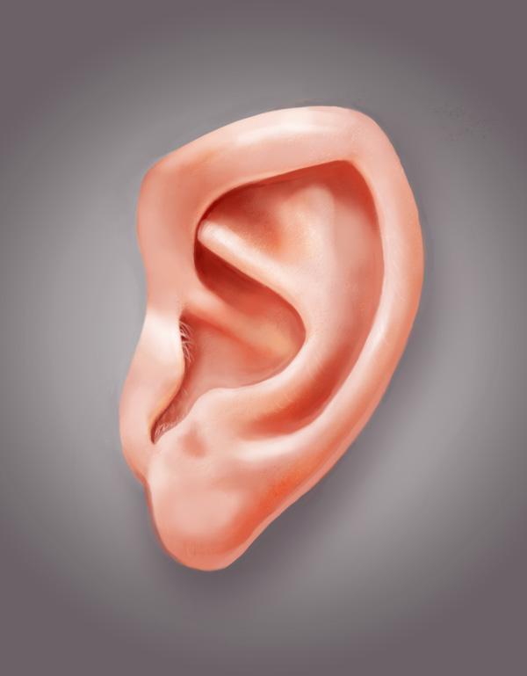
تأمل الصورة الآتية:
أشير إلى موقع أذني

Slide 4

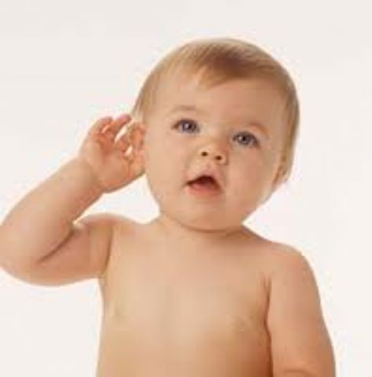
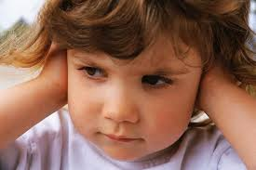
الأذن : عضو حاسة السمع وتمييز الأصوات

Slide 5

أحافظ على سلامة أذني من البرد
والأصوات القوية
وإدخال الأجسام فيها

Slide 6

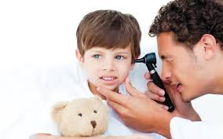
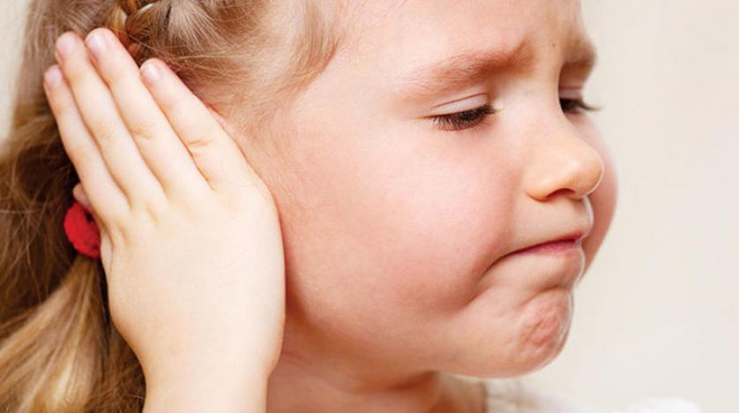
أزور الطبيب عند الحاجة

Slide 7
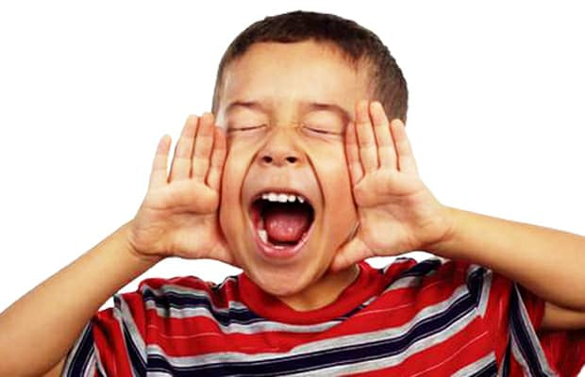
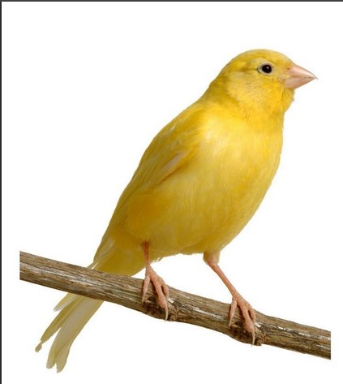

بعض مصادر الصوت الإنسان والعصفور والقطار

Slide 8
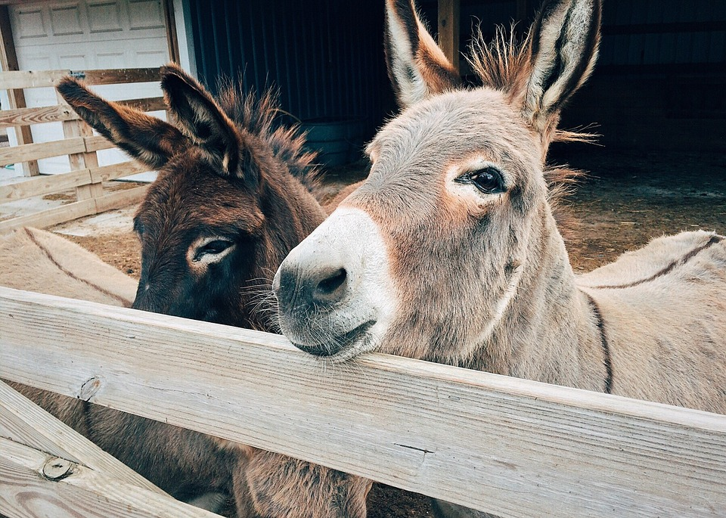
ما نوع الصوت الذي تسمعه ؟
عالٍ
منخفض
مزعج

Slide 9
شكراً لحسن استماعكم

